Slide 1

10 октября 2018 г.
Международная конференция
«Фармаконадзор – современные вызовы
и возможности. 2018»
Ренессанс Москва Монарх Центр, Ленинградский проспект 31А, стр.1
14.30 – 16.00
Круглый стол.
«Подходы к оценке пользы и риска. Управление рисками».
Оценка профиля безопасности
в рамках научной экспертизы
общего технического документа
при регистрации
лекарственного препарата
Романов Борис Константинович
© -Романов Б.К., 2018

Slide 2


Оценка профиля безопасности
Этап жизненного цикла ЛС –
государственная регистрация
1. По национальной процедуре
- в России: 61-ФЗ Об обращении ЛС
2. По процедурам ЕАЭС
децентрализованная
взаимного признания
- Решение Совета ЕАЭК № 78 от 03.11.2016 – Правила регистрации
и экспертизы …
- Решение Совета ЕАЭК № 87 от 03.11.2016 – Правила надлежащей практики фармаконадзора
Lifecycle
© -Романов Б.К., 2018

Slide 3
I. Научная экспертиза по 61-ФЗ
.. объекты, материалы ..
Статья 4. Основные понятия…
21.1) общий технический документ - комплект документов и материалов,
состоящий из нескольких разделов - документации административного характера, химической, фармацевтической и биологической документации, фармакологической, токсикологической документации, клинической документации
и представляемый одновременно
с заявлением о государственной регистрации лекарственного препарата для медицинского применения в формате, установленном уполномоченным федеральным органом
исполнительной власти;
Статья 18. Подача и рассмотрение заявления о государственной регистрации …
Для государственной регистрации … юридическое лицо… представляет документы в электронной форме
и на бумажном носителе …
Статья 14. Принципы экспертизы …
2. Экспертиза лекарственных препаратов для медицинского применения включает в себя:
3) экспертизу отношения ожидаемой пользы к возможному риску применения лекарственного препарата.
© -Романов Б.К., 2018

Slide 4
Организация проведения
научной экспертизы по 61-ФЗ
Статья 16. Организация проведения экспертизы лекарственных средств
5. Эксперт при проведении … экспертизы лекарственного средства обязан:
провести полное исследование представленных ему объектов, материалов,
дать обоснованное и объективное заключение по поставленным перед ним вопросам или мотивированное заключение о невозможности проведения им экспертизы лекарственного средства, если поставленные вопросы выходят за пределы специальных знаний эксперта, объекты исследований и материалы непригодны или недостаточны для проведения исследований и дачи заключения либо современный уровень развития науки не позволяет ответить на поставленные вопросы;
8. Каждый эксперт, входящий в состав комиссии экспертов, которой поручено проведение экспертизы…, независимо и самостоятельно проводит исследования, оценивает результаты, полученные им лично и другими экспертами, и формулирует выводы относительно поставленных вопросов в пределах своих специальных знаний.
9. Результаты экспертизы лекарственного средства оформляются заключением комиссии экспертов.
© -Романов Б.К., 2018

Slide 5
Отдельные документы по безопасности
в составе общего технического документа,
подаваемые по 61-ФЗ
Государственная регистрация
ЛП для МП
Подтверждение государственной регистрации
ЛП для МП
Ст.18 61-ФЗ: 4. Раздел документации административного характера включает в себя:
Ст.29 61-ФЗ:
4. К заявлению … прилагаются документы, содержащие результаты мониторинга эффективности и безопасности
лекарственного препарата, проводимого держателем или владельцем регистрационного
удостоверения …., по форме, утвержденной соответствующим уполномоченным федеральным органом исполнительной власти;
11) план управления рисками для биологических лекарственных препаратов для медицинского
применения;
12) документ о системе фармаконадзора держателя или владельца регистрационного
удостоверения лекарственного препарата;
© -Романов Б.К., 2018

Slide 6
Рекомендации по подготовке отдельных документов по безопасности по 61-ФЗ
1. ПЛАН УПРАВЛЕНИЯ РИСКАМИ:
Регуляторика:
1. Приказ Росздравнадзора от 15.02.2017 №1071, п. 53 – 60.
2. Правила надлежащей практики фармаконадзора ЕАЭС,
утвержденные Решением Совета ЕАЭК №87 от 03.11.2016 (вступили 06.05.2017)
– п. 6.2.3 – 6.3.3.
Рекомендации:
3. Журнал «Безопасность и риск фармактерапии», 2016, №1, с. 21-27.
2. ДОКУМЕНТ О СИСТЕМЕ ФАРМАКОНАДЗОРА:
Регуляторика:
- отсутствует, но есть установившаяся практика – по Метод. рекомендациям РЗН.
Рекомендации:
Журнал «Безопасность и риск фармактерапии», 2016, №2, с. 11-27.
3. ДОКУМЕНТ, содержащий результаты мониторинга эффективности и безопасности:
Регуляторика:
1. Приказ Минздрава России N 682н от 07.09.2016 «Об утверждении формы документа, содержащего результаты мониторинга эффективности и безопасности лекарственного препарата для медицинского применения, проводимого держателем или владельцем регистрационного удостоверения лекарственного препарата либо уполномоченным им юридическим лицом»
Рекомендации:
2. Журнал «Безопасность и риск фармактерапии», 2016, №3, с. 14-21.
© -Романов Б.К., 2018

Slide 7
Правила оформления документов
(Правила регистрации и экспертизы, Приложение 5, Разделы III - VIII)
Размер бумаги: формат A4.
Границы: левая – 3 см, правая – 1,5 см, верхняя и нижняя – 2 см.
Шрифт - Times New Roman, 12 пт.
Нумерация: каждой страницы, начиная с первой.
Колонтитулы: обязательны верхний или нижний, с кратким отражением содержания.
Сокращения, аббревиатуры: расшифровывать при их первом упоминании в каждом модуле.
Ссылки: приводить в соответствии с действующей редакцией Единых требований к рукописям, представляемым в биомедицинские журналы, Международного комитета редакторов медицинских журналов (МКРМЖ).
© -Романов Б.К., 2018

Slide 8
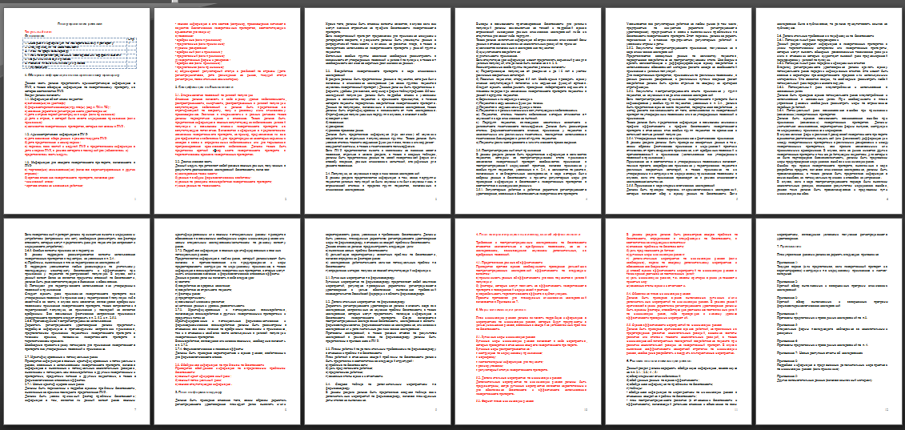
1. План управления рисками (ПУР)
Пример
© -Романов Б.К., 2018

Slide 9
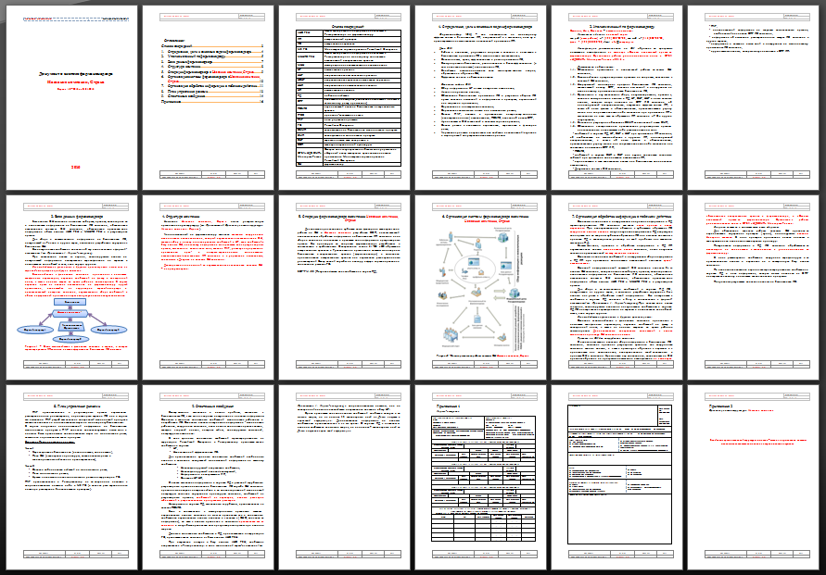
2. Документ о системе фармаконадзора
Пример
© -Романов Б.К., 2018

Slide 10
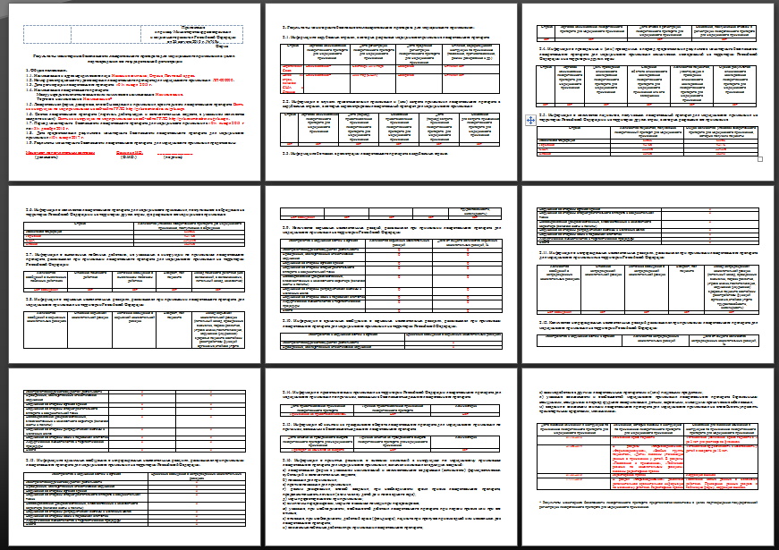
3. Документ, содержащий результаты мониторинга безопасности
Пример
© -Романов Б.К., 2018

Slide 11
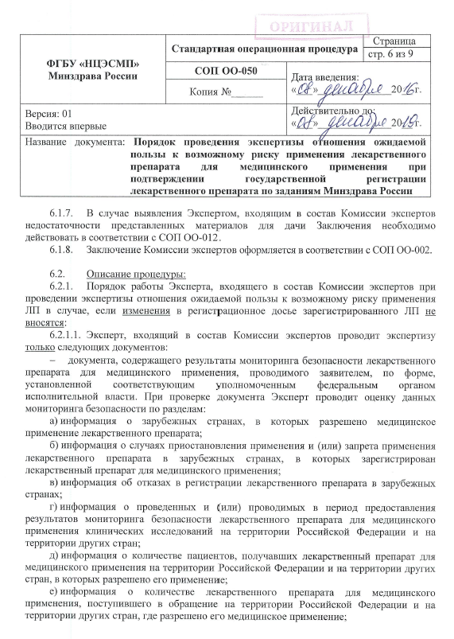
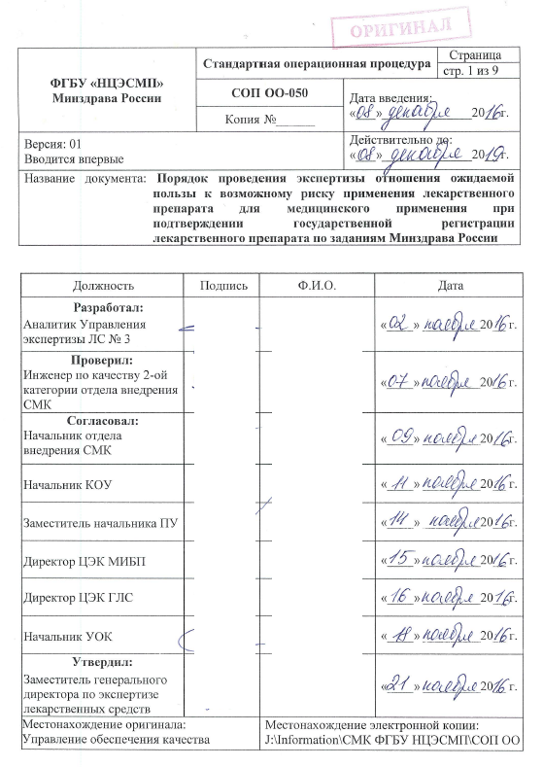
Проведение экспертизы –
СОПы и Рабочие инструкции
Пример
© -Романов Б.К., 2018

Slide 12
II. Экспертиза по процедурам ЕАЭС
Регистрация. Приведение досье в соответствие. Подтверждение регистрации.
Правила регистрации и экспертизы ЛС для МП (Приложение 1 к Решению Совета ЕАЭК от 3.11.2016 № 78), Модуль 1 рег. досье: Административная информация – представляется на бумажном носителе, кроме ПУР и двух МФ: МФ производственной площадки и МФ системы фармаконадзора ДРУ.
При подтверждении регистрации – модули 1 и 2 представляются
на электронном носителе (п. 127 Правил регистрации и экспертизы).
При приведении досье в соответствие - модуль 1 на бумажном носителе для обращения ЛП в стране ЕАЭС, где он зарегистрирован (п. 175).
1.10.4. Документы, заверенные надлежащим образом, подтверждающие наличие взаимодействия, обеспечивающего
надлежащее выполнение несколькими юридическими лицами всех обязанностей ДРУ,
в случае если ДРУ ЛП, выданных референтным государством и государствами
признания, являются разные юридические лица (если применимо).
ДРУ впервые подает заявку на регистрацию ЛП на рынок ЕАЭС
1.10.2. Письменное подтверждение ДРУ факта наличия УЛФ
на территории государства-члена.
1.10.3. План управления рисками
на ЛП, заявляемый на регистрацию, подготов-ленный в соответствии с требованиями Правил GVP ЕАЭС, на электрон-ном носителе (п. 47)
1.10.1. Мастер-файл системы фармаконадзора ДРУ в соответствии с требованиями Правил GVP ЕАЭС,
на электронном носителе (п. 47)
Возможен запрос данных, подтверждающих благо-приятное соотношение «польза – риск» (п. 150), срок предост. - 30 к. дней.
При последующих заявках на регистрацию ЛП от имени данного ДРУ
1.10.1. Краткая харак-теристика системы фармаконадзора ДРУ
Возможен запрос копии МФСФ (п. 150),
срок предоставления - 10 рабочих дней
Внесение изме-нений в досье
© -Романов Б.К., 2018

Slide 13
Раздел 1.2.1 Модуля 1 – ЗАЯВЛЕНИЕ
(По ФОРМЕ - Прил. 2 Правил регистрации и экспертизы ЕАЭС).
2.4.4. Уполномоченное лицо держателя регистрационного удостоверения, ответственное за фармаконадзор в государствах – членах Евразийского экономического союза:
фамилия, имя, отчество уполномоченного лица держателя регистрационного удостоверения, ответственного за фармаконадзор
наименование юридического лица (держателя регистрационного удостоверения)
юридический адрес юридического лица (держателя регистрационного удостоверения)
государство
номера круглосуточного телефона и факса
адрес электронной почты
Укажите место регистрации и фактическое место жительства уполномоченного лица держателя регистрационного удостоверения, ответственного за фармаконадзор.
реквизиты мастер-файла фармаконадзора: номер: адрес местонахождения:
2.4.5. Уполномоченное лицо держателя регистрационного удостоверения в государстве – члене Евразийского экономического союза для осуществления фармаконадзора, если оно отличается от указанного в пункте 2.4.4 настоящего заявления:
фамилия, имя, отчество уполномоченного лица держателя регистрационного удостоверения, ответственного за фармаконадзор
наименование юридического лица (держателя регистрационного удостоверения)
юридический адрес юридического лица (держателя регистрационного удостоверения)
государство
номера круглосуточного телефона и факса
адрес электронной почты
Укажите место регистрации и фактическое место жительства контактного лица по фармаконадзору в государстве – члене Евразийского экономического союза, номер его телефона.
© -Романов Б.К., 2018

Slide 14
Раздел 1.10 Модуля 1 – Информация относительно фармаконадзора заявителя в государстве – члене ЕАЭС
1.10.1. мастер-файл системы фармаконадзора держателя регистрационного удостоверения в соответствии с надлежащей практикой фармаконадзора Евразийского экономического союза или краткая характеристика системы фармаконадзора держателя регистрационного Удостоверения
(представляется во все досье в любом случае – см. Прил. 4 Правил регистрации)
Допускается представление мастер-файла по фармаконадзору на английском языке с обязательным переводом на русский язык краткой характеристики системы фармаконадзора ДРУ (Прил. 4)
1.10.2. письменное подтверждение того, что держатель регистрационного удостоверения имеет в своем распоряжении квалифицированное лицо, ответственное за фармаконадзор на территории государства – члена Евразийского экономического союза
(представляется во все досье в любом случае – см. Прил. 4 Правил регистрации)
1.10.3. план управления рисками на лекарственный препарат, заявляемый на регистрацию в соответствии с требованиями Правил надлежащей практики фармаконадзора Евразийского экономического союза, утверждаемых Евразийской экономической комиссией
(не представляется на воспроизведенные, гомеопатические, растительные ЛП)
Допускается представление плана управления рисками на английском языке с обязательным переводом резюме на русский язык (Прил. 4).
1.10.4. документы, заверенные надлежащим образом, подтверждающие наличие взаимодействия, обеспечивающего надлежащее выполнение несколькими юридическими лицами всех обязанностей держателя регистрационного удостоверения (представляется в любом случае, если это применимо)
© -Романов Б.К., 2018

Slide 15
Регуляторика и рекомендации по подготовке
разделов 1.10.1 – 1.10.4 Модуля 1 для ЕАЭС
1. МАСТЕР-ФАЙЛ СИСТЕМЫ ФАРМАКОНАДЗОРА:
Регуляторика:
1. Правила надлежащей практики фармаконадзора ЕАЭС, п. 3.1 – 3.8.4.
Рекомендации:
2. Журнал «Безопасность и риск фармактерапии», 2016, №2, с. 11-27.
2. Краткая характеристика системы фармаконадзора ДРУ:
Регуляторика:
1. Правила регистрации и экспертизы ЕАЭС, п. 1.10.1.
3. ПИСЬМЕННОЕ ПОДТВЕРЖДЕНИЕ системы фармаконадзора ДРУ:
Регуляторика:
1. Правила регистрации и экспертизы ЕАЭС, п. 1.10.2.
4. ПЛАН УПРАВЛЕНИЯ РИСКАМИ:
Регуляторика:
1. Правила надлежащей практики фармаконадзора ЕАЭС – п. 6.2.3 – 6.3.3.
2. Правила регистрации и экспертизы ЕАЭС – п. 1.10.3
3. Приказ Росздравнадзора от 15.02.2017 №1071, п. 53 – 60.
Рекомендации:
4. Журнал «Безопасность и риск фармактерапии», 2016, №1, с. 21-27
5. ДОКУМЕНТЫ, подтверждающие наличие надлежащеГО выполнения несколькими юридическими лицами всех обязанностей ДРУ:
Регуляторика:
1. Правила регистрации и экспертизы ЕАЭС – п. 1.10.4
© -Романов Б.К., 2018

Slide 16
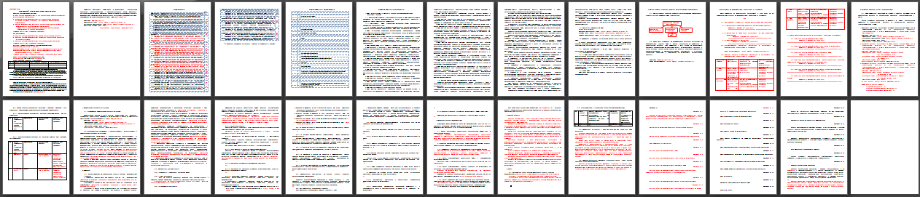
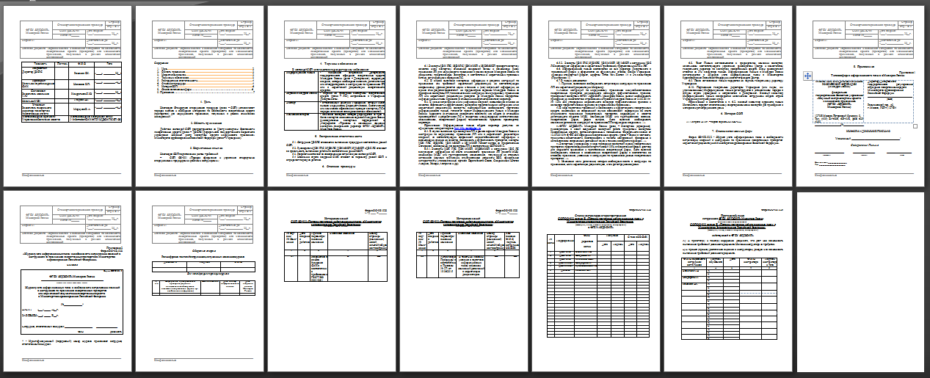
1. Мастер-файл системы фармаконадзора
Пример
Мастер-файл содержит 29 приложений, из них 18 - являются обязательными (в том числе 8 СОП) !
СОП для системы фармаконадзора ДРУ
Пример
© -Романов Б.К., 2018

Slide 17
2. Краткая характеристика
системы фармаконадзора ДРУ
(подается вместо Мастер-файла системы фармаконадзора ДРУ
при последующих заявках на регистрацию ЛП от имени данного ДРУ)
Включает следующие обязательные элементы (п.1.10.1):
Письменное подтверждение ДРУ факта наличия уполномоченного лица (УЛ), ответственного за фармаконадзор. Если ДРУ не находится на территории государства-члена, также необходимо подтверждение о наличии контактного лица по фармаконадзору на территории государства-члена;
Указание государства, в котором проживает и выполняет свои функции УЛ;
3. Контактные данные УЛ и контактного лица по фармаконадзору (если применимо);
4. Заявление (декларация), подписанное ДРУ, о том, что он обязуется выполнять задачи и обязанности, перечисленные в Правилах надлежащей практики фармаконадзора Союза;
5. Ссылка на расположение (адрес) мастер-файла системы фармаконадзора
Примечание: Форма «Заявление о регистрации, перерегистрации лекарственного препарата, приведении в соответствие с требованиями Евразийского экономического союза и внесении изменений в регистрационное досье лекарственного препарата» (Прил. 2 Правил Регистрации и экспертизы) – уже содержит ФИО УЛФ, наименование и адрес ДРУ, государство, номера круглосуточного телефона и факса, Е-mail (п. 2.4.4, 2.4.5, 3.4.4., 3.4.5)
© -Романов Б.К., 2018

Slide 18
Краткая характеристика системы фармаконадзора
(пример для заявителя из РФ)
Краткая характеристика системы фармаконадзора ООО «Ромашка»
г. Москва, «15» мая 2018 г.
Пример
Настоящим документом ООО «Ромашка», в лице генерального директора Сидорова С.С., действующего на основании Устава, письменно подтверждает факт наличия уполномоченного лица (УЛ), ответственного за фармаконадзор и подтверждает о наличии контактных лиц по фармаконадзору на территории Республики Казахстан. УЛ ООО «Ромашка» проживает и выполняет свои функции в Российской Федерации. Контактные данные УЛ ООО «Ромашка»: Иванов Иван Иванович, адрес: РФ, 390035, г. Рязань, ул. Гоголя, дом. 5, офис 10; моб. и факс: 8910-000-00-00, E-mail: III@rom.ru. Контактные данные контактного лица по фармаконадзору ООО «Ромашка» в РК: Петров Петр Петрович, адрес: РК, Алматы, просп. Абылай хана, 62, моб. и факс: : +77272731670, E-mail: РРР@rom.kz.
Также настоящим документом ООО «Ромашка» заявляет (декларирует) об обязательстве ООО «Ромашка» выполнять задачи и обязанности, перечисленные в Правилах надлежащей практики фармаконадзора Союза.
Ссылка на расположение (адрес) мастер-файла системы фармаконадзора ООО «Ромашка»: www.romash.ru/psmf/ver.1.1 (логин: PSMf_12345678, пароль: PSMf_875654321).
Генеральный директор ООО «Ромашка» Сидоров С.С.
© -Романов Б.К., 2018

Slide 19
3. Письменное подтверждение ДРУ факта наличия УЛФ на территории государства-члена
Пример
Письменное подтверждение ООО «Ромашка» факта наличия уполномоченного лица, ответственного за фармаконадзор на территории государства-члена.
г. Москва, «15» мая 2018 г.
Настоящим документом ООО «Ромашка», в лице генерального директора Сидорова С.С., действующего на основании Устава, письменно подтверждает факт наличия уполномоченного лица, ответственного за фармаконадзор на территории государства-члена. Уполномоченное лицо ООО «Ромашка», ответственное за фармаконадзор на территории государства-члена проживает и выполняет свои функции в Российской Федерации, ему предоставлены необходимые средства для извещения о любой нежелательной реакции, возникающей в Евразийском экономическом союзе либо в третьей стране. Контактные данные уполномоченного лица ООО «Ромашка»: Иванов Иван Иванович, адрес: РФ, 390035, г. Рязань, ул. Гоголя, дом. 5, офис 10; моб. и факс: 8910-000-00-00, E-mail: III@romash.ru.
Генеральный директор ООО «Ромашка» Сидоров С.С.
Уполномоченное лицо, ответственное
за фармаконадзор ООО «Ромашка» Иванов И.И.
© -Романов Б.К., 2018

Slide 20
4. План управления рисками (ПУР)
Пример
© -Романов Б.К., 2018

Slide 21
5. Документы, подтверждающие надлежащее выполнение обязанностей ДРУ в референтном государстве и государствах признания разными юридическими лицами
По п. 1.10.4. Правил Регистрации и экспертизы ЕАЭС – это «Документы, заверенные надлежащим образом, подтверждающие наличие взаимодействия, обеспечивающего надлежащее выполнение несколькими юридическими лицами всех обязанностей держателя регистрационного удостоверения, в случае если держателями регистрационных удостоверений лекарственного препарата, выданных референтным государством и государствами признания, являются разные юридические лица (если применимо)».
Если это применимо, значит - Мастер-файл системы фармаконадзора обязательно должен содержать какие-либо следующие Приложения:
Приложение 1: Письменные соглашения с описанием функций и обязанностей по мастер-файлу системы фармаконадзора, его представлению и поддержанию, а также осуществлению фармаконадзора согласно требованиям законодательства.
Приложение 2: Соглашение о совместном маркетинге лекарственного препарата.
Приложение 3: Соглашение о выполнении деятельности по фармаконадзору подрядчиками.
Приложение 4: Иные коммерческие соглашения.
Приложение 5: Оказание услуг по фармаконадзору – уполномоченное лицо по фармаконадзору.
Приложение 6: Оказание услуг по фармаконадзору – ввод данных по безопасности.
Приложение 7: Оказание услуг по фармаконадзору – подготовка ПООБ.
Приложение 8: Оказание услуг по фармаконадзору – представление индивидуальных сообщений о нежелательных реакциях в электронном виде.
Приложение 9: Оказание услуг по фармаконадзору – оценка данных по безопасности
Приложение 10: Оказание услуг по фармаконадзору – делегирование деятельности по Мастер-файлу системы фармаконадзора.
Рекомендации – представить заверенный документ, подтверждающий наличие таких взаимодействий.
© -Романов Б.К., 2018

Slide 22
Документ, подтверждающий наличие взаимодействия, обеспечивающего надлежащее выполнение несколькими юридическими лицами всех обязанностей держателя регистрационного удостоверения
(пример для двух разных юридических лиц, являющихся ДРУ ЛП в РФ и в РК)
Пример
г. Москва, «15» мая 2018 г.
Настоящим документом ООО «Ромашка» (Российская Федерация), в лице генерального директора Сидорова С.С., действующего на основании Устава, и ООО «Незабудка (Республика Казахстан), в лице генерального директора Макарова М.М., действующего на основании Устава , подтверждают наличие взаимодействия, обеспечивающего надлежащее выполнение несколькими юридическими лицами – ООО «Ромашка» (Российская Федерация) и ООО «Незабудка (Республика Казахстан) всех обязанностей держателя регистрационного удостоверения.
Генеральный директор ООО «Ромашка» Сидоров С.С.
Генеральный директор ООО «Незабудка» Макаров М.М.
© -Романов Б.К., 2018

Slide 23

Экспертная оценка соотношения пользы и риска
(Правила регистрации и экспертизы ЛС для МП ЕАЭС, Прил. 16)
IV. Оценка соотношения пользы и риска
Обобщите основные выводы и вопросы по оценке (подробная информация должна быть приведена в основных разделах по качеству, эффективности и безопасности, соответственно). Интегрируйте эти аспекты при рассмотрении соотношения пользы и риска для определенных популяций. Включите данные по доклинической и клинической безопасности, обязательствам в пострегистрационный период после регистрации, а также рассмотрите любые аспекты управления рисками, способные оказать влияние на оценку соотношения пользы и риска.
В оценку соотношения пользы и риска необходимо также включить следующие аспекты, если это применимо (взятые из регистрационного досье в формате общего технического документа):
1. Соблюдение требования руководящих документов Евразийской экономической комиссии и Экспертного комитета при Евразийской экономической комисии.
2. Диапазон оптимальной дозировки и режим дозирования.
3. Эффективность и безопасность в субпопуляциях (например, для пациентов определенного возраста, пола, расовой принадлежности, степени работы органов, тяжести заболевания и генетического полиморфизма).
4. Известные и потенциальные механизмы лекарственного взаимодействия.
5. «Сигналы» по безопасности, имеющие отношение, например, к канцерогенному действию, тератогенному действию, удлинению интервала QT или подозрениям на гепатотоксичность.
6. Использование суррогатных конечных точек для эффективного действия, когда токсичность серьезна.
7. Проверка рассмотрения всех вопросов по безопасности в плане фармаконадзора (если он представлен).
8. Безопасное и (или) эффективное применение препарата предполагает потенциальные трудности при выборе подходов к управлению, предусматривающих специальную врачебную экспертизу или обучение пациентов.
9. Проверка учета рисков и неопределенностей в условиях выдачи регистрационного удостоверения, в составе информации о препарате, последующих контрольных мероприятиях или плане управления рисками.
10. Проверка наличия достаточной информации для характеристики соотношения пользы и риска от применения препарата, по сравнению с надлежащей признанной схемой лечения (если таковая имеется). Подлежит рассмотрению в соответствующем порядке.
Кроме того, необходимо рассмотреть данные по детям или любые планы развития по педиатрическому применению.
Если это уместно, то в данный раздел необходимо включить информацию и данные оценки биоэквивалентности для заявок на воспроизведенные препараты. Необходимо осветить выбор референтного препарата.

Slide 24
Отчет эксперта по оценке клинических исследований и Форма сводного отчета
(формулировки заключений - Правила регистрации и экспертизы, Приложения 7 и 11)
Пример
5. Фармаконадзор
5.1. Система фармаконадзора.
«Заявитель представил документы, в которых изложено подробное описание системы фармаконадзора. Заявление для фармаконадзора, подписано заявителем и уполномоченным лицом, при этом в нем указано, что заявителю предоставляются услуги уполномоченного лица, ответственного за фармаконадзор, и предоставлены необходимые средства для извещения о любой нежелательной реакции, возникающей в Евразийском экономическом союзе либо в третьей стране.»
«Эксперт считает, что система фармаконадзора, которая описана заявителем, удовлетворяет требованиям и представляет надлежащее доказательство того, что заявителю предоставляются услуги уполномоченного лица, ответственного за фармаконадзор, и имеются необходимые средства для извещения о любой предполагаемой нежелательной реакции, возникающей в Евразийском экономическом союзе либо в третьей стране.»
«Эксперт считает, что система фармаконадзора, которая описана заявителем, имеет следующие недостатки:
<перечень недостатков>.
С учетом того, что недостатки устраняются до того, как заявитель выводит лекарственный препарат на рынок, уполномоченная экспертная организация может считать, что система фармаконадзора будет
соответствовать требованиям. Прежде чем препарат поступит на рынок, заявитель должен представить убедительные данные, что система фармаконадзора принята и функционирует.»
Комментарий эксперта:
5.2. План управления риском.
Вопросы и (или) замечания для рассмотрения экспертом в области фармаконадзора при оценке плана управления рисками: _____
Вопросы и (или) проблемы для рассмотрения специалистами организационных структур, уполномоченной экспертной организации,
отвечающих за работы в области фармаконадзора (далее – ОСОРОФ) при оценке ПУР: _______
© -Романов Б.К., 2018

Slide 25
План управления рисками
и классификация замечаний
(формулировки вопросов - Правила регистрации и экспертизы, Приложение 15)
5.2. План управления рисками.
К 80-му дню эксперт должен выполнить первую общую оценку заявления для выявления каких-либо серьезных проблемных вопросов в плане управления рисками. Для оказания помощи и предоставлении рекомендаций эксперту может быть выделен специалист в области фармаконадзора (какие-либо конкретные вопросы и проблемы, определенные в процессе критической оценки досье, которые могли бы повлиять н а п лан управления рисками). Сюда входят определенные выводы по доклинической безопасности, недостаточность досье по
клинической фармакологии, потенциальные риски безопасности, выявленные из данных клинических испытаний и т. п. На этом этапе особенно важно идентифицировать проблемы безопасности (важные выявленные риски, важные потенциальные риски, важную недостающую информацию). Это тем более важно, если данные вопросы не были описаны заявителем в досье и, следовательно, вряд ли будут отражены в плане управления рисками.
Полученные рекомендации включаются в проект перечня вопросов, представляемых после подачи заявления на регистрацию. Важно отметить, что данные рекомендации могут содержать предлагаемые вопросы по плану управления рисками, подлежащие добавлению в перечень вопросов.
Необходимо перечислить вопросы и проблемы, выявленные в процессе общей оценки заявления, и подлежащие рассмотрению при оценке плана управления рисками.
7. Перечень вопросов, предложенных экспертом.
7.1. Классификация замечаний:
«критические замечания» — замечания, которые делают невозможным регистрацию лекарственного препарата. Теоретически одно критическое замечание может включать в себя несколько вопросов, в этом случае следует использовать ненумерованные списки и подзаголовки. Критическое замечание должно быть понятно и четко изложено. Для этого могут потребоваться подробные комментарии со ссылками на подходящие нормативные правовые акты и рекомендации (руководства). По возможности, замечание должно включать в себя
разъяснение относительно ответа (мер), ожидаемого от заявителя;
«прочие замечания» — замечания, которые могут повлиять на предложенные заявителем условия регистрации и информацию о лекарственном препарате (общая характеристика лекарственного препарата для медицинского применения, листок-вкладыш, маркировка). Прочие замечания необходимо устранить на предрегистрационном этапе, в противном случае в регистрации может быть отказано.
В целях компиляции возражений и рекомендаций заинтересованных групп при составлении перечня необходимо, в целом, использовать подзаголовки.
Перечень замечаний необходимо продублировать в «Обзорном модуле» экспертного отчета;
«рекомендации» — рекомендации, которые содержат замечания эксперта (условия), не препятствующие регистрации лекарственного препарата и могут быть учтены после регистрации препарата, включены (изменены) в рамках процедуры внесения изменений.
Пример
© -Романов Б.К., 2018

Slide 26
Отчет эксперта по оценке клинических исследований
(формулировки вопросов - Правила регистрации и экспертизы, Приложение 15)
5.1.1. Ключевые вопросы для рассмотрения экспертом по оценке.
Представлены ли различные элементы системы, указанные в Правилах надлежащей практики фармаконадзора Союза, и, если нет, то насколько обосновано их отсутствие? В надлежащем ли порядке рассмотрены отсутствующие элементы системы или элементы, указанные как запланированные для внедрения (подлежащие внедрению до размещения продукта на рынке), и подлежат ли они включению в перечень объектов последующих контрольных мероприятий (насколько реалистичны данные обязательства).
Является ли данный продукт первым продуктом, который компания планирует размещать на рынке, и какова степень его
готовности? Если это не первый продукт, имеются ли сведения, касающиеся проблемных вопросов соблюдения необходимых норм в
индивидуальных отчетах о безопасности или периодических отчетах по безопасности применения других препаратов (иными словами, имеются ли признаки ненадлежащего функционирования системы, применяемой компанией).
Имеются ли данные предыдущих инспекций системы фармаконадзора, в частности, свидетельствующин о наличии проблем, или такие данные отсутствуют (как правило, это применимо в отношении ближайшего будущего, но с течением времени теряет свою актуальность). Можно ли судить об описанной системе фармаконадзора как о системе, способной проводить обработку прогнозируемого объема отчетов по безопасности в отношении данного препарата, или же она кажется «слишком маломасштабной» для обеспечения такой обработки.
Характеризуется ли препарат более высоким показателем соотношения польза – риска в сравнении с предыдущими препаратами владельца регистрационного удостоверения.
Включает ли в себя организация деятельности компании сложный комплекс субподрядчиков и партнеров по лицензированию и т. п., то есть систему с множеством подразделений (нередко это самые слабые стороны организационного процесса).
Претерпела ли компания недавнее слияние.
Характеризуется ли лицензионная деятельность высокой специфичностью в отношении препарата (что подразумевает отсутствие проверок, даже если речь идет о хорошо организованных компаниях (субподрядчиках)).
Является ли данная информация описанием существующей системы или системы, внедрение которой планируется при допуске препарата для реализации на рынке (это будет, скорее всего, применимо в отношении первых продуктов, или совершенно новых, либо разных лицензионных соглашений).
Представляет ли собой данное описание значительные изменения в существующей системе.
Организована ли у субподрядчиков работа квалифицированного специалиста. Если да, то есть ли какие-либо признаки, что данный субподрядчик оказывает влияние на систему фармаконадзора.
Есть ли другая информация, ставящая под сомнение соответствие описанной системы имеющимся требованиям (например, информация, полученная из других органов, известные проблемы в отношении конкретного подрядчика, программного обеспечения и т. п.).
Рекомендована ли для проведения инспекция системы фармаконадзора вскоре после допуска препарата на рынок с целью
устранения некоторых из указанных несоответствий.
Другие, возникающие вопросы - в содержание отчета могут быть включены следующие заявления заявитель представил документы, в которых изложено подробное
описание системы фармаконадзора. Заявление для фармаконадзора, подписанное заявителем и уполномоченным лицом, при этом в нем указано, что заявителю предоставляются услуги уполномоченного лица, ответственного за фармаконадзор, и предоставлены необходимые средства для извещения о любой нежелательной реакции, возникающей в государствах-членах, либо в третьей стране;
эксперт считает, что система фармаконадзора, которая описана заявителем, удовлетворяет требованиям, и представляет надлежащее доказательство того, что заявителю предоставляются услуги уполномоченного лица, ответственного за фармаконадзор, и имеются необходимые средства для извещения о любой предполагаемой нежелательной реакции, возникающей в государствах-членах, л ибо в третьей стране.
Если в описании системы фармаконадзора имеются нерешенные вопросы, которые необходимо решить и выполнить до допуска лекарственного препарата к реализации на рынке, то они должны быть указаны в качестве вопросов в перечне вопросов и (или) в качестве объектов последующих контрольных мероприятий в модуле сводного экспертного отчета «Оценка безопасности, качества, эффективности».
При обнаружении недостатков в описании системы фармаконадзора или при отсутствии квалифицированного специалиста и средств сообщения о побочных реакциях, в зависимости от
серьезности недостатков в отчет должен быть включен один из следующих пунктов:
эксперт считает, что система фармаконадзора, которая описана заявителем, имеет следующие недостатки: далее перечень недостатков; с учетом того, что недостатки устраняются до того, как заявитель выводит лекарственный препарат на рынок, уполномоченная экспертная организация может считать, что система фармаконадзора будет соответствовать требованиям. Прежде чем препарат поступит на рынок, заявитель должен представить убедительные данные, что система фармаконадзора принята и функционирует.
Пример
© -Романов Б.К., 2018

Slide 27
Экспертный отчет об оценке безопасности, эффективности и качества –
(Форма отчета - Правила регистрации и экспертизы, Приложение 16)
Система фармаконадзора
<Заявитель (предполагаемый будущий владелец регистрационного удостоверения) представил подписанную пояснительную записку по системе фармаконадзора заявителя (предполагаемого будущего Владельца регистрационного удостоверения) (изменение типа IA/<X>).
Референтное государство считает пояснительную записку приемлемой, при условии полного соответствия досье по системе
фармаконадзора требованиям, предусмотренным в модуле по надлежащей практике фармаконадзора.>
План управления рисками
Вставьте итоговую таблицу(-ы) предлагаемых мероприятий в области фармаконадзора и минимизации рисков в отношении опасных
факторов.
<План управления рисками утверждён>
Если план управления рисками представлен в ранее использовавшемся формате, то он должен быть представлен в новом формате вместе с данными по нежелательным лекарственным реакциям на 60-й день процедуры.
Периодически обновляемый отчет по безопасности лекарственного средства
<Владелец регистрационного удостоверения должен представить первый периодически обновляемый отчет по безопасности для данного препарата в течение {xx} месяцев после его регистрации
В последующем Владелец регистрационного удостоверения должен представлять периодически обновляемые отчеты по безопасности для данного препарата.>
Пример
© -Романов Б.К., 2018

Slide 28
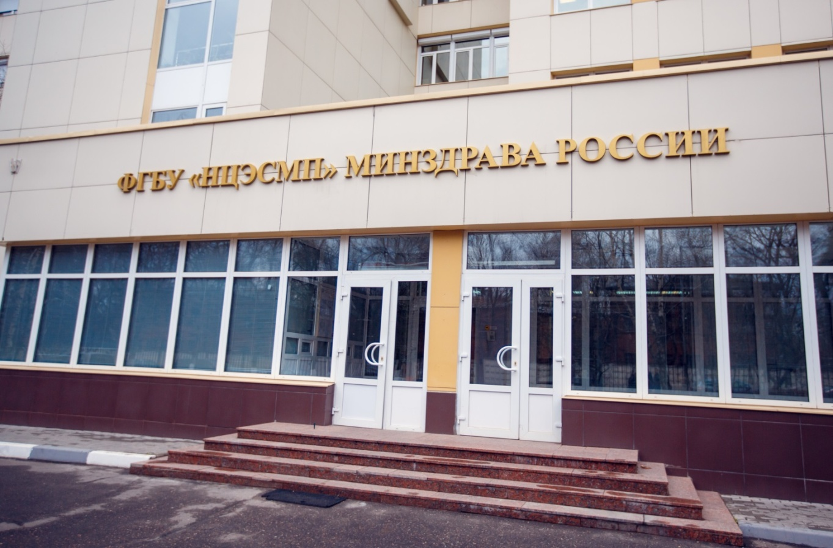
Благодарю за внимание!
www.regmed.ru
© -Романов Б.К., 2018

